Slide 1
第二章 化学反应速率和化学平衡
一、化学反应原理的重要组成部分∶
反应的快慢程度
化学反应原理 化学反应的限度
反应进行的方向✔

Slide 2
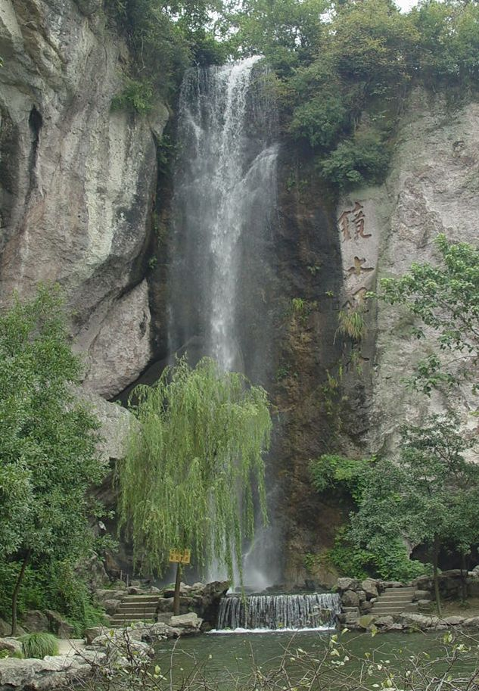
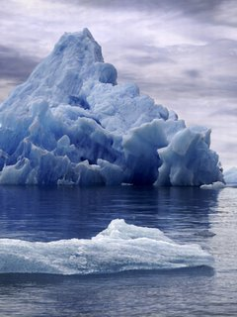

冰雪融化
高山流水
花开花谢

Slide 3

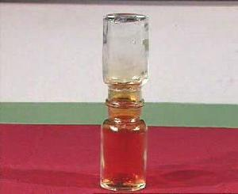
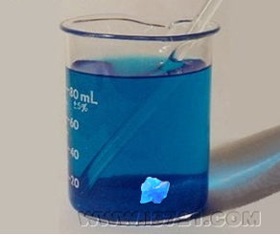
气体的扩散
墨水滴入水中扩散
固体的溶解

Slide 4
化学反应的方向
1.自发过程:在一定条件下不需外力作用就能自动进行的过程.
2.非自发过程 ：在一定条件下，需要外界做功才能进行的过程。
3.自发过程的特征：有明确的方向性，要逆转必须借助外界做功；具有做功的本领。

Slide 5
练习：判断自发与非自发（室温下）
（1）打开活塞，分液漏斗中的水流进烧杯
（2）镁带燃烧
（3）氢气燃烧
（4）水分解成H₂和O₂过程
自发
自发
自发
非自发
如何判断一个过程，一个反应能否自发进行？

Slide 6
自发过程：
在一定条件下，不借助外部力量就能自动进行的过程。
自发反应：
在一定温度、压强下，不借助(光、电能等）外部力量
即能进行，或具有发生的可能性的反应称为自发反应。
自发反应是从属于自发过程的，是属于自发过程的一部分。
那么我们该如何判断一个过程，一个反应能否自发进行呢？一个过程或者一个反应要自发的进行是否要符合什么条件呢？

Slide 7
【探究】以“物体由高处自由下落”为代表，探究自发过程中有哪些变化趋势。
1。自然界中水总是从高处往地处流；
2。电流总是从电位高的地方向电位低的地方流动；
共同点：高能向低能转化。
观察下列几个自发进行的化学反应，找出它们的共同之处
1.钠与水反应2Na(s)+2H₂O(l)=2NaOH(aq)+H₂(g) △H=－368 kJ/mol
2.铁生锈：3Fe (s)+3/2O₂ (g)=Fe₂O₃ (s) △H=－824 kJ/mol
3.氢气和氧气反应：2H₂(g)+O₂(g)=2H₂O(l ) △H=－571.6kJ/mol
共同点：△H<0，放热反应，高能向低能转化。

Slide 8
一、反应焓变与反应方向 ：
自发过程的体系取向于从高能状态转变为低能状态(这时体系会对外部做功或释放热量，焓变小于0)，这一经验规律就是焓判据，是判断化学反应进行方向的判据之一。
注意：
（1）焓判据只能用于判断过程的方向，能否实现要看具体条件；
（2）焓判据只判断一定条件化学反应能否自发进行，与化学反应速率无关。
（3）反应焓变是反应能否自发进行的一个因素，但不是唯一因素

Slide 9
交流 研讨
放热反应可以自发进行，
而吸热反应则不能自发进行。
你同意这种观点吗？

Slide 10
举例：
2NH₄Cl(s)+Ba(OH)₂·8H₂O(s)=BaCl₂(s)+2NH₃(g) +10H₂O(l)
NH₄HCO₃(s)+CH₃COOH(aq)=CH₃COONH₄(aq)+CO₂(g)+H₂O(l) △H=+37.3kJ/mol
CaCO₃(s)=CaO(s)+CO₂(g) △H=+178.2kJ/mol
2NaHCO₃(s)=Na₂CO₃(s)+CO₂(g)+H₂O(g) △H=+126.1kJ/mol
吸热反应

Slide 11
但是，有不少吸热反应也能自发进行，
如∶
NH₄HCO₃(s)+CH₃COOH(aq)=
CH₃COONH₄(aq)+CO₂(g)+H₂O(l) △H=+37.3kJ/mol
还有一些吸热反应在室温条件下不能自发进行，但在较高温度下则能自发进行，如在室温下吸热反应的碳酸钙分解反应不能自发进行，但同样是这个吸热反应在较高温度（1200K）下则能自发进行。
放热反应过程中体系能量降低,因此具有自发进行的倾向,------- 焓（△H）判据

Slide 12
由此可见：
1。运用能量判据主要依据反应焓变，而
焓变（△H）的确是一个与反应能否自发进行
的因素之一，但不是决定反应能否自发进行
的唯一因素。
2。对于某些反应而言：
若 △H<0，正向反应能自发进行；
若△H>0，正向反应不能自发进行，而逆向
反应能自发进行。

Slide 13
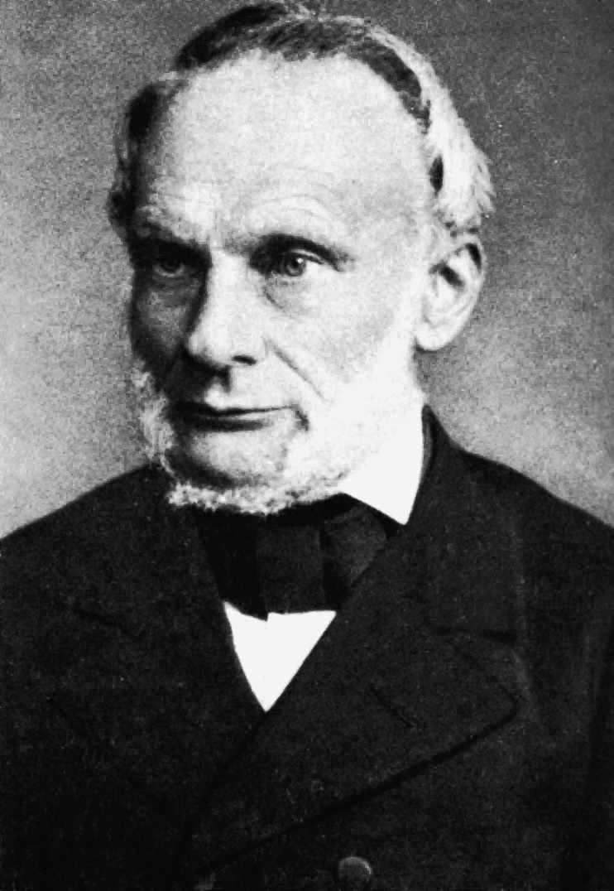
一副崭新的扑克牌被洗过后会怎样？
如果没有法律的制约，世界会怎样？
下课铃一响教室里会怎样？
你能发现这些看似不相干的事件之间的联系吗？
熵
克劳修斯
（德国）
S

Slide 14
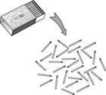
1。同一种物质，其气态时会通过分子的扩散自发形成均匀的混合物
2。硝酸铵溶于水要吸热，但它能自发向水中扩散
3。火柴棒散落
4。墨水扩散
由有序变为无序
为了解释这样一类与能量状态的高低无关
的过程的自发性，提出了在自然界还存在
着另一种能够推动体系变化的因素→

Slide 15
二、熵（S）：
1.描述体系混乱度的物理量
2.符号：S 单位：J•mol⁻¹•K⁻¹
3.大小判据：
（1）物质的混乱度：体系混乱度越大，熵值越大；
（2）同一条件：不同物质的熵值不同；
（3）物质的存在状态：S(g) > S(l) > S(s)。

Slide 16
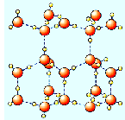
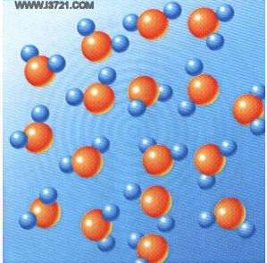
三种状态下水的熵
47.9Jmol⁻¹K⁻¹
69.9Jmol⁻¹K⁻¹
188.7Jmol⁻¹K⁻¹
冰 水 水蒸气
S(g)>S(l)>S(s)

Slide 17
标准状况下：1mol不同物质的熵S(Jmol⁻¹K⁻¹)
CH₄ | O₂ | CO₂ | H₂ | NH₃
186.15 | 205.03 | 214 | 130 | 192
H₂O(l) | HNO₃(l) | Br₂(l)
69.9 | 156 | 152
NaCl | Fe | 金刚石 | SiO₂ | CuO
72.1 | 27.3 | 2.4 | 41.84 | 42.7

Slide 18
4.反应熵变:反应产物的总熵与反应物总熵之差
(1)符号：△S
(2)表达式:△S =∑S(生成物) – ∑S (反应物)
(3)正负判断：
①气体体积增大的反应，△S>0,熵增加反应
②气体体积减小的反应，△S<0,熵减小反应
练习：判断下列反应熵变大小：
1、N₂+3H₂=2NH₃
2、2C+O₂=2CO
3、CaCO₃=CaO+CO₂
△S＜0
△S＞0
△S＞0

Slide 19
【探究】下列自发过程中熵变的特点：
1、冰→ 液态水 → 水蒸气
2、氯化钠晶体溶于水
3、自发进行的吸热反应：
N₂O₅分解：
2N₂O₅(g) ＝4NO₂(g)+O₂(g) △H=+56.7kJ/mol
碳酸铵的分解： (NH₄ )₂CO₃(s)=NH₄HCO₃(s)+NH₃(g) △H=+74.9 kJ/mol
共同点：熵（S）增加

Slide 20
三、反应熵变与反应方向：
在与外界隔离的体系中，自发过程将导致体系的熵增大，这一经验规律叫做熵增原理。是在用来判断化学反应方向时就称为熵判据
注意：
１。熵判据只判断一定条件化学反应能否自发进行，与化学反应速率无关；
２。熵变（△S）只决定于体系的始态和终态，与变化的途径无关；
３。熵变只是反应能否自发进行的一种因素。
４。若 △Ｓ>0 ，正向反应能自发进行；
若△Ｓ<0 ，正向反应不能自发进行，而逆向反应能自发进行。

Slide 21
-10℃的液态水能自动结冰成为固态
铝热反应是熵减反应，它在一定条件下也可自发进行。
有些熵减的反应一定条件下也可以自发进行
因此熵判据判断过程的方向也是不全面的

Slide 22
总结：自发过程的两大变化趋势：
（1）能量趋于减小(焓减）
（2）混乱度趋于增大（熵增）

Slide 23
△S
∆H<0
∆S>0
所有温度下
反应自发进行
∆H>0
∆S>0
高温下
反应自发进行
△H
∆H<0
∆S<0
低温下
反应自发进行
∆H<0
∆S<0
所有温度下
反应不能自发进行

Slide 24
总结：
焓变 | 熵变 | 化学反应能否自发进行
ΔH＜0 | ΔS＞0
ΔH＞0 | ΔS＜0
ΔH＜0 | ΔS＜0
ΔH＞0 | ΔS＞0
任何温度都自发进行
不能自发进行
较低温度时自发进行
高温时自发进行
科学家们总结出了一条公式△G＝ △H－T △S，△G代
表的是自由能，用自由能来判断反应进行的方向是最全面
最科学的，当△G<0时，反应就可以自发进行

Slide 25
举例：
2KClO₃(s)= 2KCl(s)+3O₂(g) △H=-78.3kJ/mol △S=494.4J/mol/K 一定能自发反应
CO(g)=C(s,石墨)+1/2O₂(g) △H=110.5kJ/mol △S=-89.4J/mol/K 一定不能自发反应
4Fe(OH)₂(s)+2H₂O(l)+O₂ (g)= 4Fe(OH)₃(s) △H=-444.3kJ/mol △S=-280.1J/mol/K 低温下能自发反应
NH₄HCO₃ (s)+CH₃COOH(aq)=CO₂ (g)+CH₃COONH₄(aq)+H₂O(l) △H=37.30kJ/mol △S=184.0J/mol/K 高温下能自发反应

Slide 26
四、焓变与熵变对反应方向的共同影响
1.判据： △G＝ △H－T △S
2.判据与反应的自发性：
< 0 反应自发进行
△G＝ △H－T △S = 0 反应达平衡状态
> 0 反应不能自发进行
3.适用判据应注意的问题：
（1）判断反应的自发性要结合△H和△S，利用
△G＝ △H-T△S
（2）条件是一定温度、压强下
（3）反应具有自发性，只能说明这个反应有进行的趋势，但这个反应到底能不能反应，那还要看反应进行的限度和反应进行的速率。

Slide 27
注意
1．过程的自发性只能用于判断过程的方向，不能确定过程是否一定会发生和过程发生的速率。 例如：金刚石有向石墨转化的倾向，但是能否发生，什么时候发生，多快才能完成，就不是能量判据和熵判据能解决的问题了。
2．在讨论过程的方向时，指的是没有外界干扰时体系的性质。如果允许外界对体系施加某种作用，就可能出现相反的结果。
例如：石墨经高温高压还是可以变为金刚石的。

Slide 28
小结
一、化学反应进行方向的判据
1．焓判据
2．熵判据
二、理解熵的含义和熵的变化
1、放热的自发过程可能是熵减小的过程，
如铁生锈、氢气燃烧等；也可能是熵无明显变化或增加的过程，如金刚石和石墨的互变熵不变；活泼金属与酸的置换反应熵增等……

Slide 29
2、吸热的自发过程应为熵增加的过程，
如冰的融化、硝酸铵溶于水等。
3、无热效应的自发过程是熵增加的过程，
如两种理想气体的混合等。

Slide 30
练习：
1.能用能量判据判断下列过程的方向的是（ ）
A. 水总是自发的由高处往低处流
B. 放热反应容易自发进行，吸热反应不能自发进行
C. 有序排列的火柴散落时成为无序排列
D. 多次洗牌后，扑克牌的毫无规律的混乱排列的几率大
2.已知石墨、金刚石燃烧的热化学方程式分别为：
C(石墨，s)+O₂（g）=CO₂ （g）△H=-393.5kJ/mol
C(金刚石，s)+O₂ （g） =CO₂ （g）△H=-395.4kJ/mol
关于金刚石和石墨的相互转化，下列说法正确的是（ ）
A.石墨转化为金刚石是自发进行的过程
B.金刚石转化为石墨是自发进行的过程
C.石墨比金刚石能量低
D.金刚石比石墨能量低
A
BC

Slide 31
AB
3.下列过程属于熵增加的是（ ）
A.固体的溶解过程
B.气体扩散过程
C.水蒸气变为液态水
D.CO(g)+2H₂(g)=CH₃OH(g)
4.下列说法中，正确的是（ ）
A.自发反应一定是熵增大，非自发反应一定是熵减小或不变
B.自发反应在恰当条件下才能实现
C.自发反应在任何条件下均能实现
D.同一物质的固、液、气三种状态的熵值相同
5.下列反应中在高温下不能自发进行的是（ ）
A.CO(g)=C(s) +１/2O₂(g)
B.2N₂O₅(g)=4NO₂(g)+O₂(g)
C.(NH₄)₂CO₃(s)=NH₄HCO₃(s)+NH₃(g)
D.MgCO₃(s)=MgO(s)+CO₂(g)
B
A

Slide 32
6.下列说法完全正确的是( )
A.放热反应均是自发反应
B.ΔS为正值的反应均是自发反应
C.物质的量增加的反应，ΔS为正值
D.如果ΔH和ΔS均为正值，当温度升高时，反应可能
自发进行
7.下列反应中，ΔS最大的是( )
A.CaCO₃(s)＝CaO(s)+CO₂(g)
B.2SO₂(g)+O₂(g)＝2SO₃(g)
C.N₂(g)+3H₂(g)＝2NH₃(g)
D.CuSO₄(s)+5H₂O(l)＝CuSO₄•5H₂O(s)
D
A

Slide 33
8.某反应２AB(g)=C(g)+3D(g)在高温时能自发进行，其逆反应在低温下能自发进行，则该反应的ΔH、ΔS应为( )
A.ΔH < 0，ΔS > 0
B. ΔH < 0，ΔS <0
C. ΔH > 0，ΔS > 0
D. ΔH > 0，ΔS < 0
C

